Slide 1


explore, prepare, and gain the future
Notes:
1

Slide 2
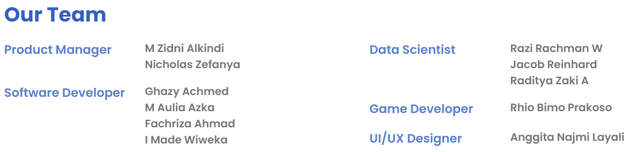
Notes:
8

Slide 3
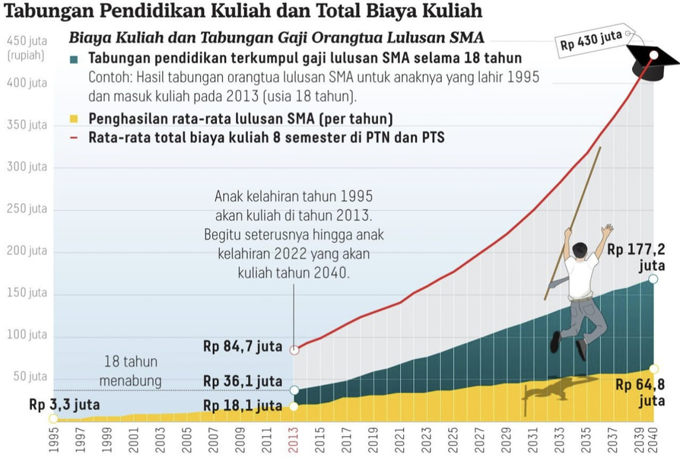
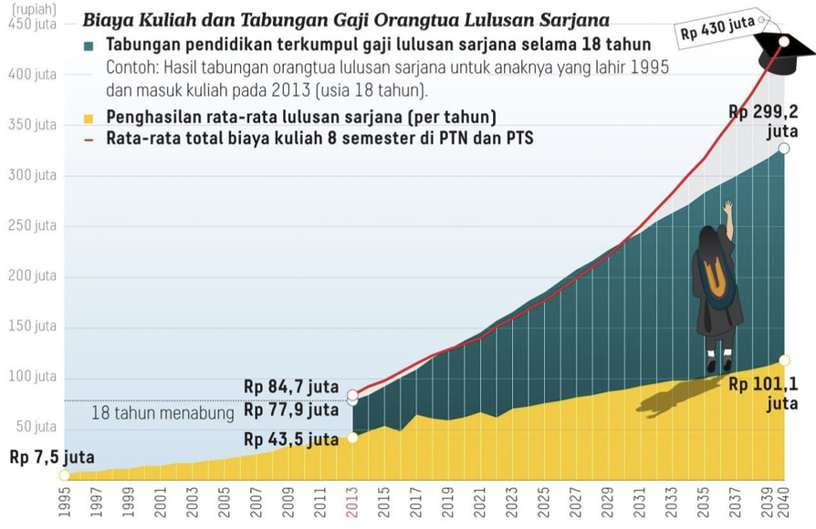
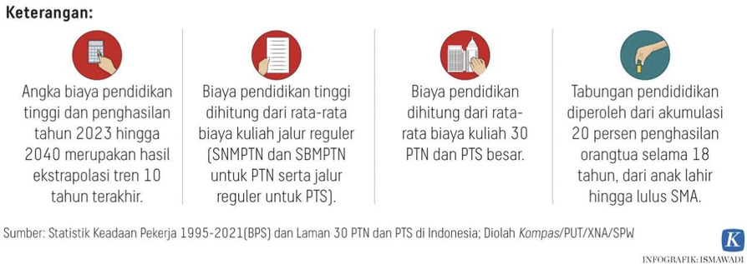
Problem : The Education Gap
Notes:
2

Slide 4
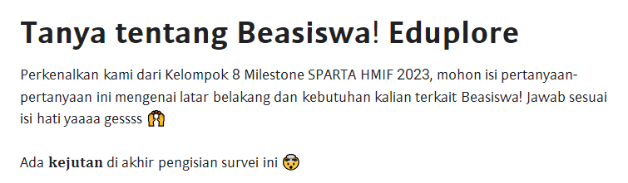
Potensial Market Analysis
from 24 Samples
Notes:
2

Slide 5
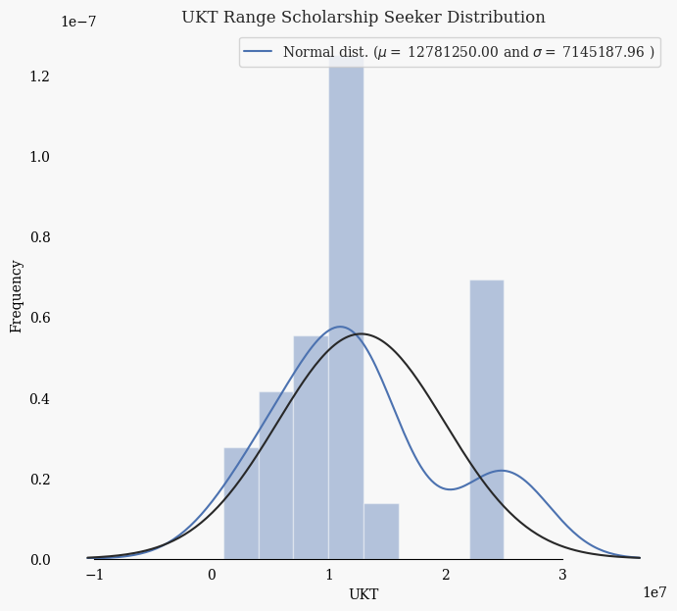
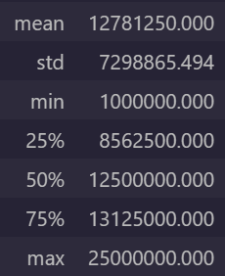
UKT Range
Insights:
Scholarship Seeker is mostly
from Mid-range Class UKT
Notes:
2

Slide 6
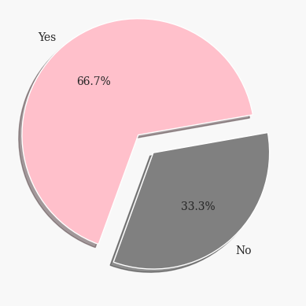
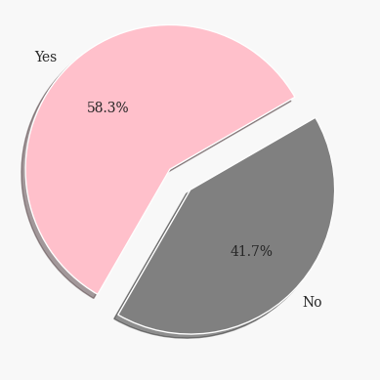
Out of Town Student?
Have tried any Scholarship?
Notes:
2

Slide 7
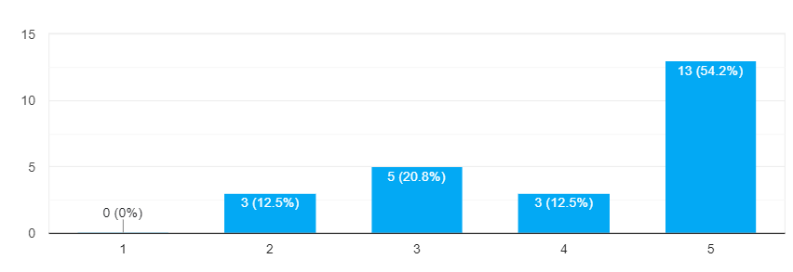
How need for a Scholarship?
Notes:
2

Slide 8
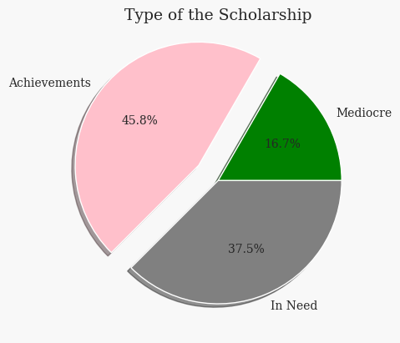
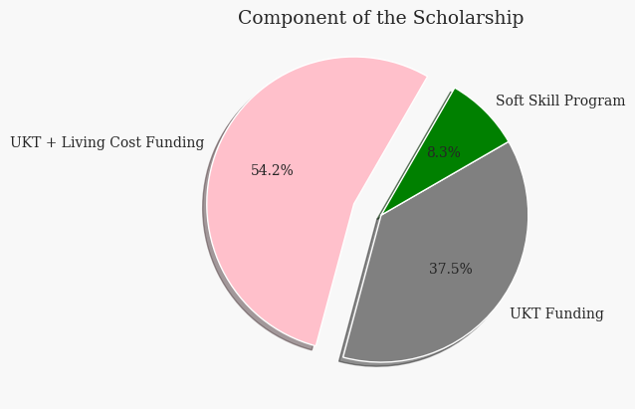
Type
Component
Notes:
2

Slide 9
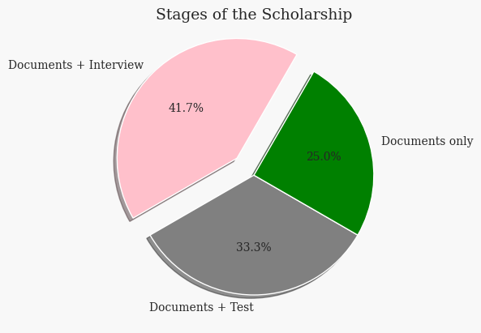
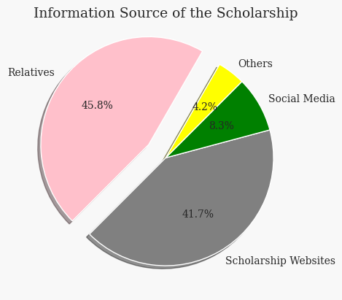
Stages
Information Source
Notes:
2

Slide 10
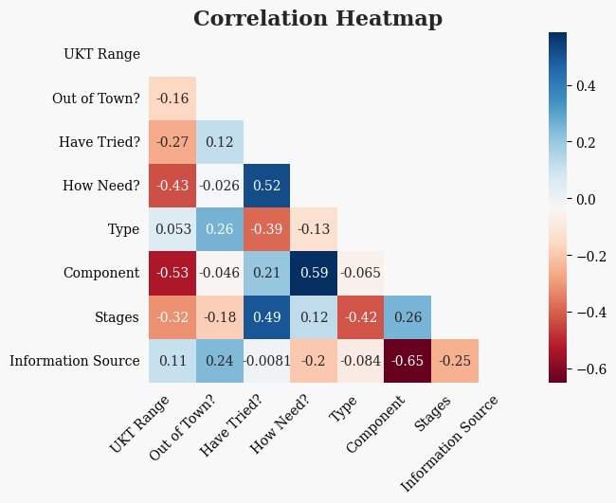
Notes:
2

Slide 11
Insights
Most of Scholarship seekers are out of town students and have tried any scholarship stages.
Our potensial customer mostly are students that seeking Achievement Scholarship and Document + Interview Stages of Scholarship.
Components correlated the highest to UKT Range.
Means that with higher UKT, students need UKT + Living Cost Funding
Notes:
3

Slide 12

Main problem
Source: @beasiswa.unggulan.kemendikbud
Notes:
2

Slide 13
Solution : Eduplore
Eduplore, dengan menawarkan tiga fitur utama untuk persiapan tahapan seleksi beasiswa, mulai dari SuperCamp, SuperExclusive, dan SuperBoost.
Juga dilengkapi fitur personalisasi dan pusat informasi beasiswa yang ada di indonesia
Notes:
3

Slide 14
Eduplore’s Vision
Mewujudkan akses pendidikan tinggi yang ekslusif dengan
tujuan mencetak generasi penerus bangsa yang berintelektual
Notes:
4

Slide 15
Eduplore’s Features
SuperCamp
SuperExclusive
SuperBoost
Boothcamp intensif untuk mempersiapkan beasiswa tertentu
Mentoring 1-on-1 dengan awardee beasiswa yang ingin kamu ikuti atau ekspertis di bidangnya.
Meninglatkan skill secara terpisah
CV, Esai, dan Interview dengan metode teori sekaligus praktik langsung
Notes:
5

Slide 16


Technology Used
Programming Languages
JavaScript
Databases
MongoDB
Framework
React, Tailwind CSS
Notes:
6

Slide 17

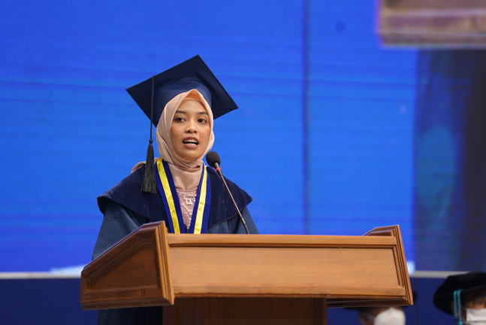


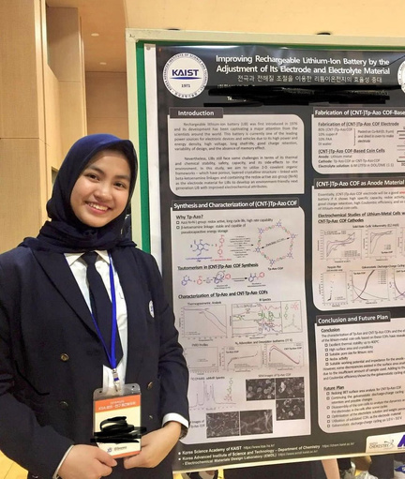

Target Market
Siswa SMA & Gap-year
Menyiapkan dan mencari beasiswa apa saja
yang ada untuk mendapatkan kuliah
Mahasiswa Sarjana
Mencari beasiswa seputar UKT, biaya hidup,
hingga pembinaan selama kuliah
Mahasiswa Pasca Sarjana
Melanjutkan studi S2 dan S3 baik di dalam ataupun luar negeri
Notes:
7

Slide 18
Demonstration
Notes:
7

Slide 19
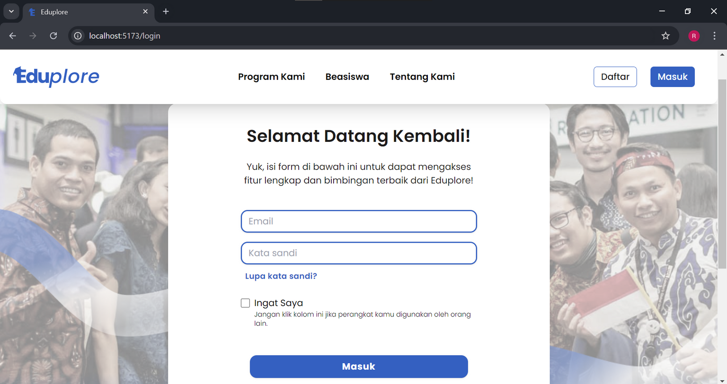
Landing Page
Notes:
7

Slide 20
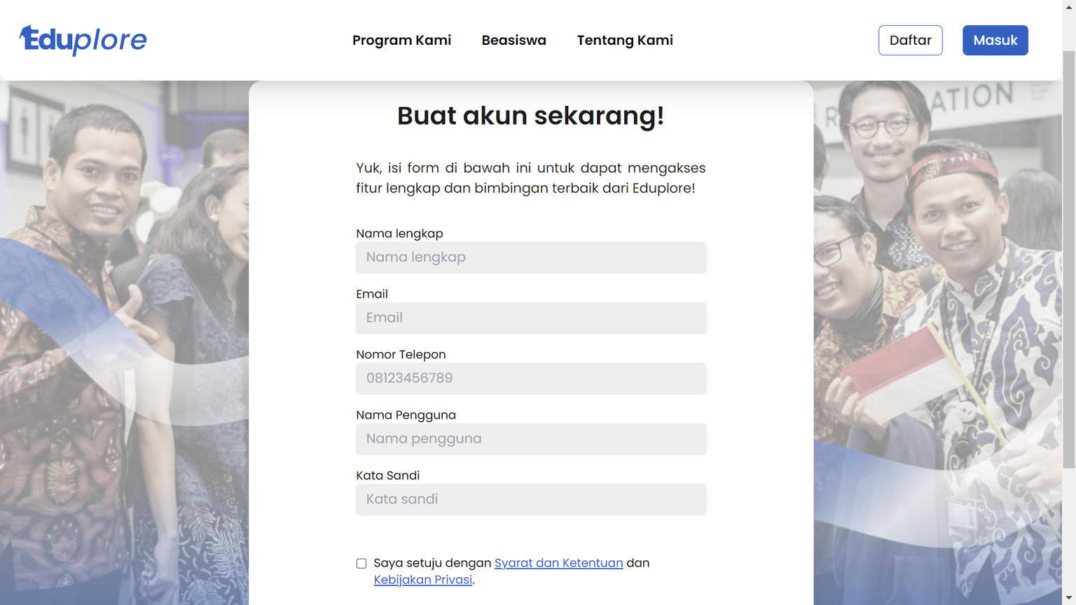
Landing Page
Notes:
7

Slide 21
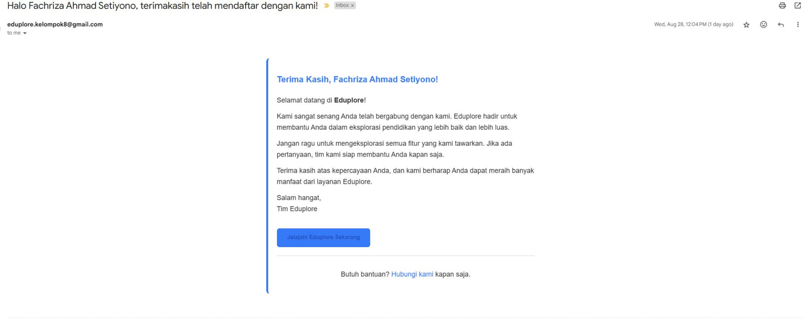
Sign Up Confirmation
Notes:
7

Slide 22
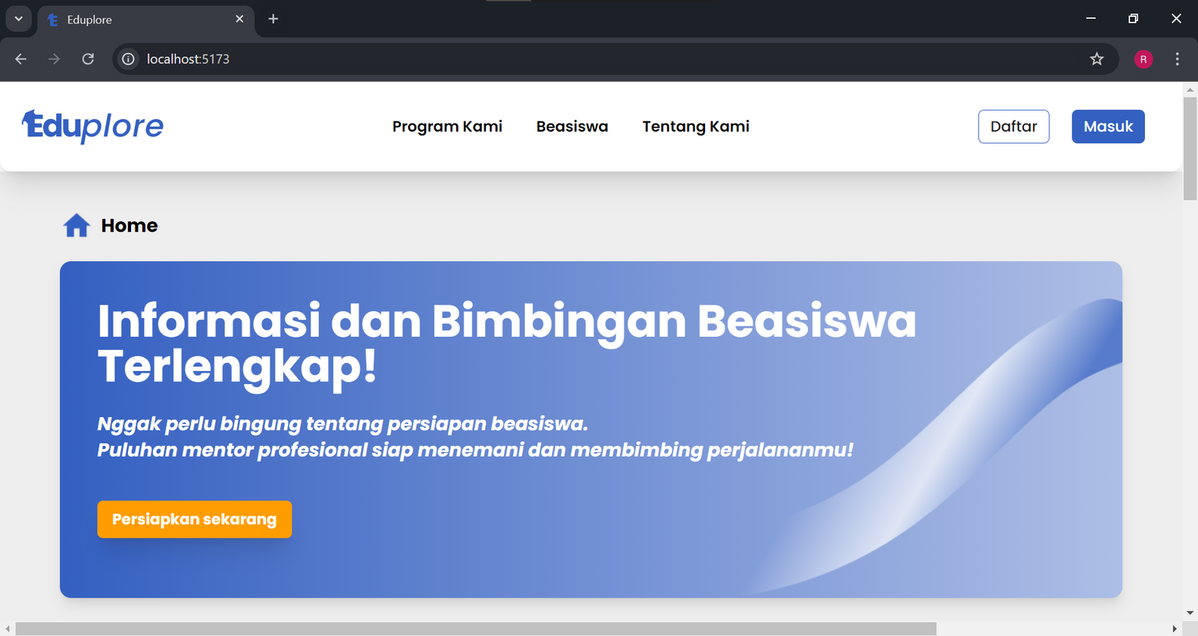
Home Page
Notes:
7

Slide 23
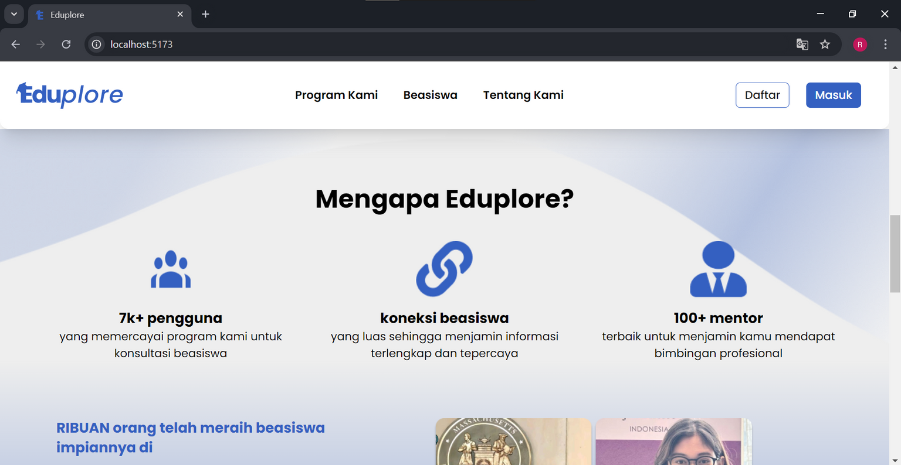
Home Page
Notes:
7

Slide 24
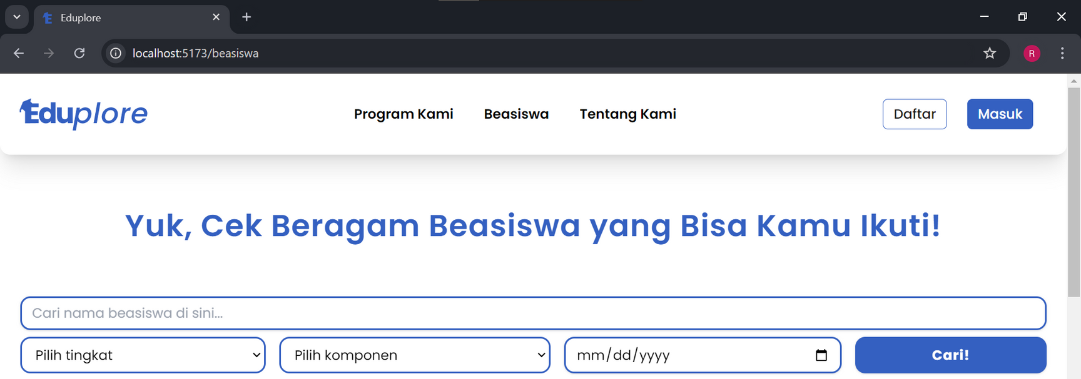
Beasiswa Page
Notes:
7

Slide 25
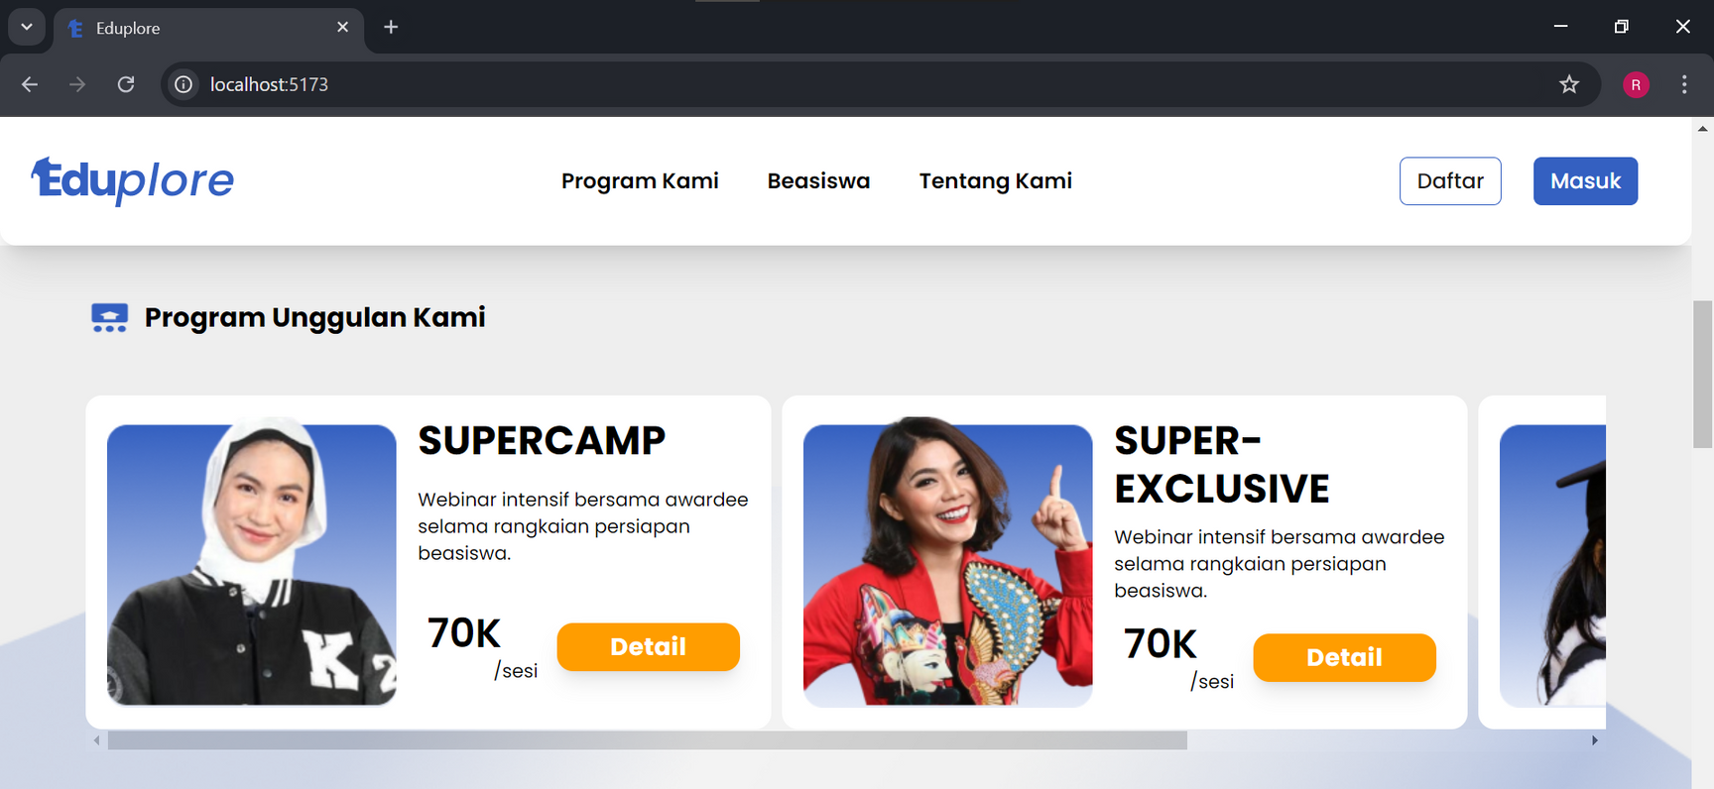
Feature Page
Notes:
7

Slide 26
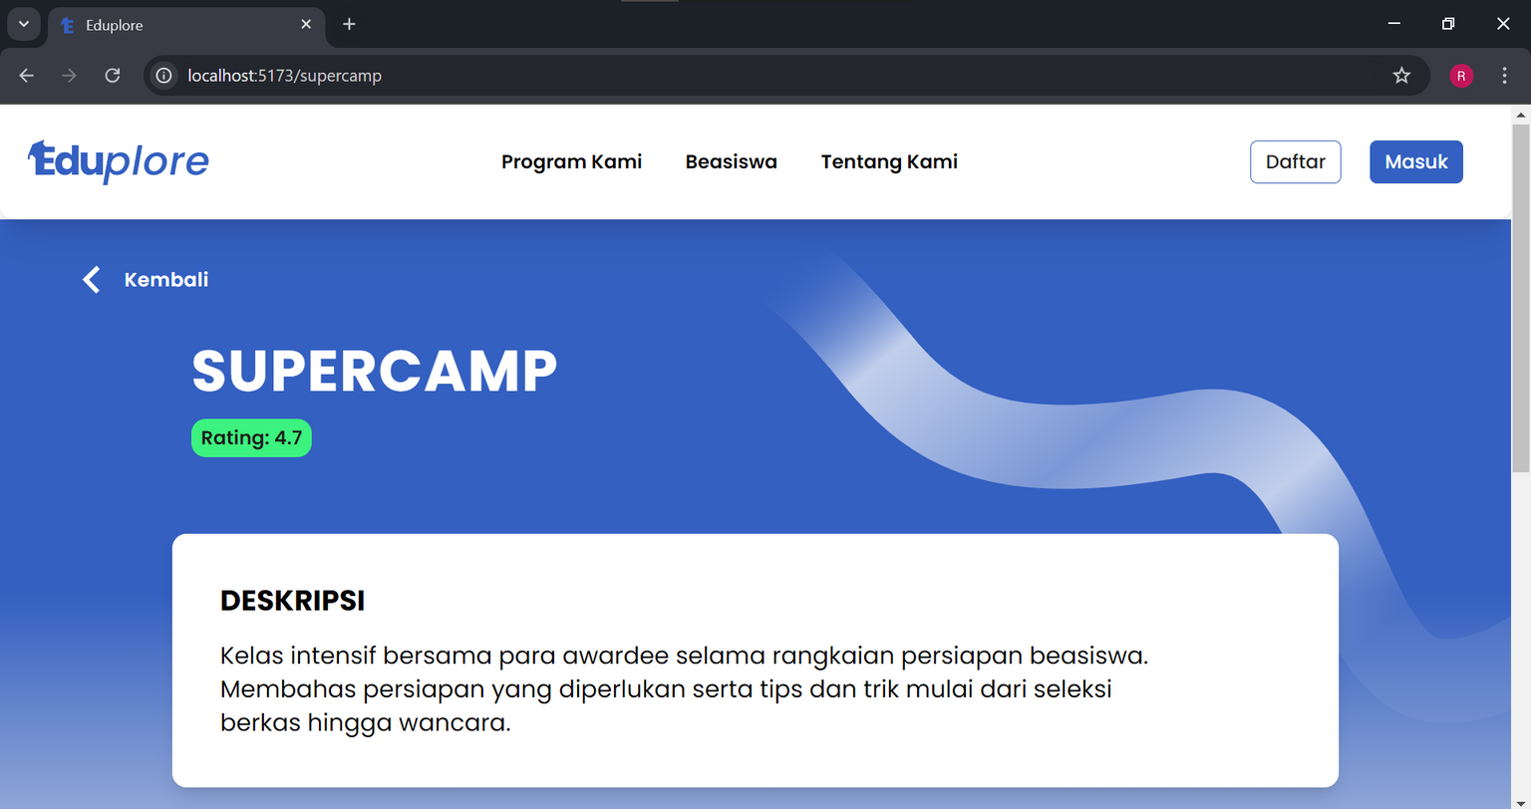
Super Camp
Notes:
7

Slide 27
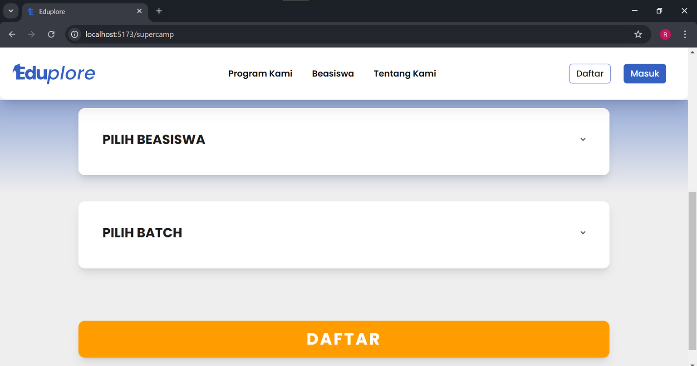
Super Camp
Notes:
7

Slide 28
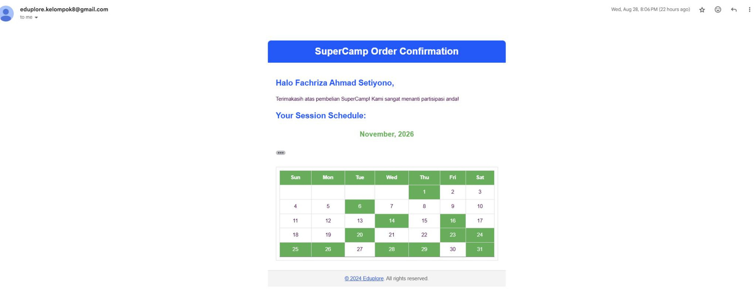
Super Camp Confirmation
Notes:
7

Slide 29
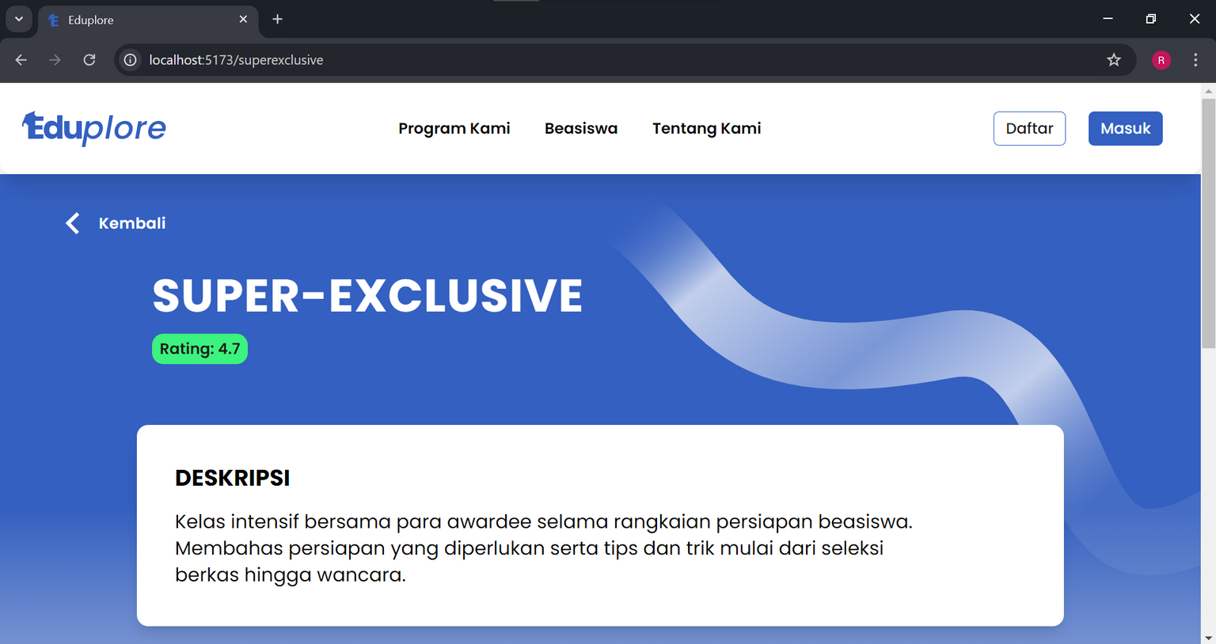
Super Exclusive
Notes:
7

Slide 30
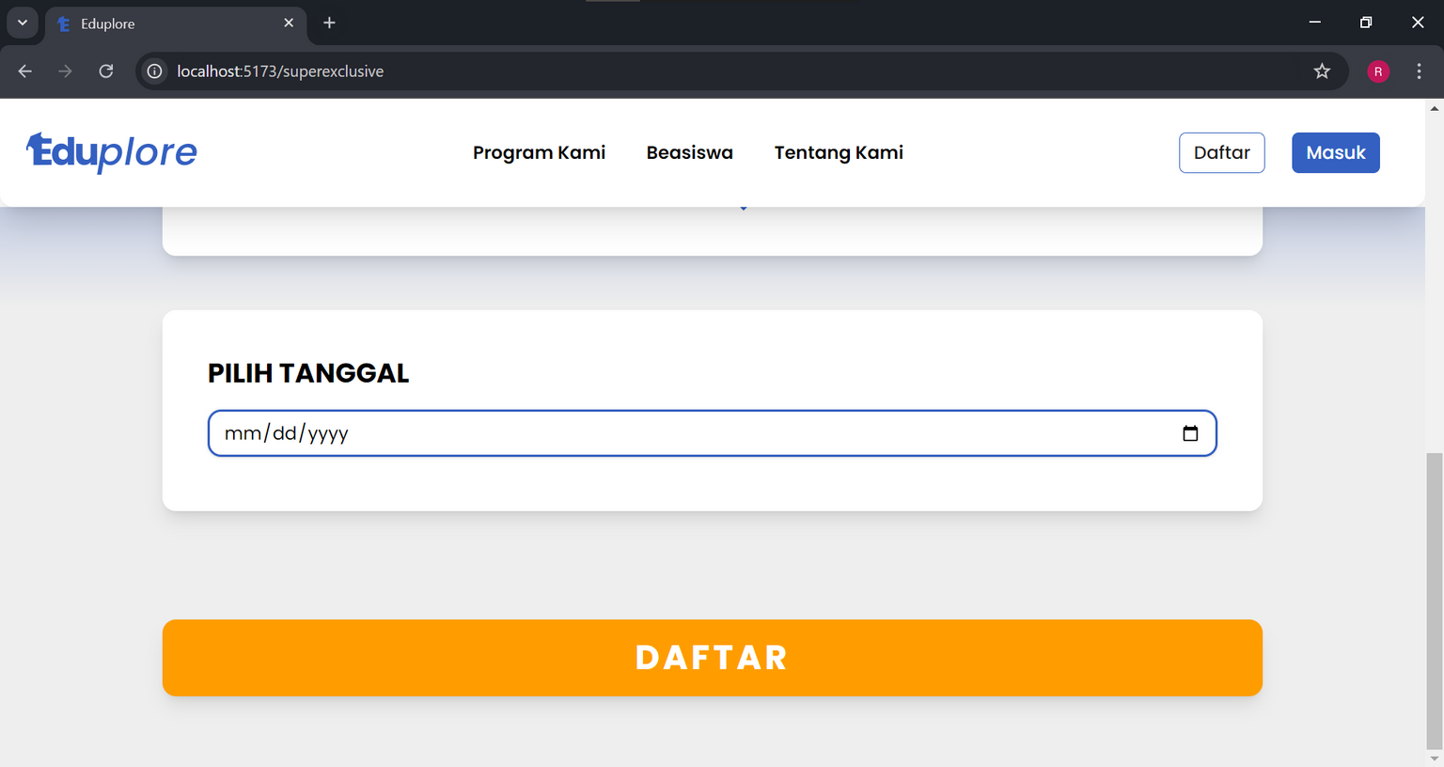
Super Exclusive
Notes:
7

Slide 31
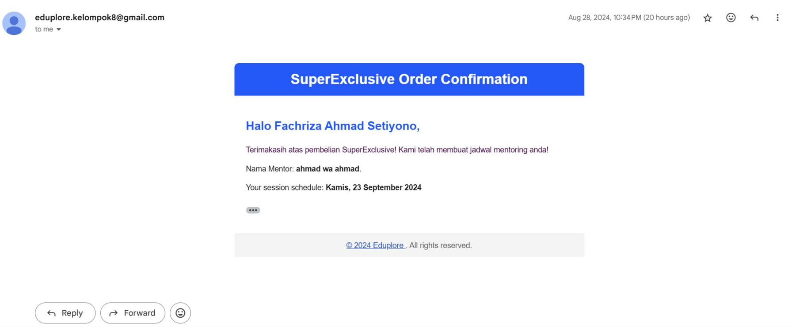
Super Exclusive Confirmation
Notes:
7

Slide 32
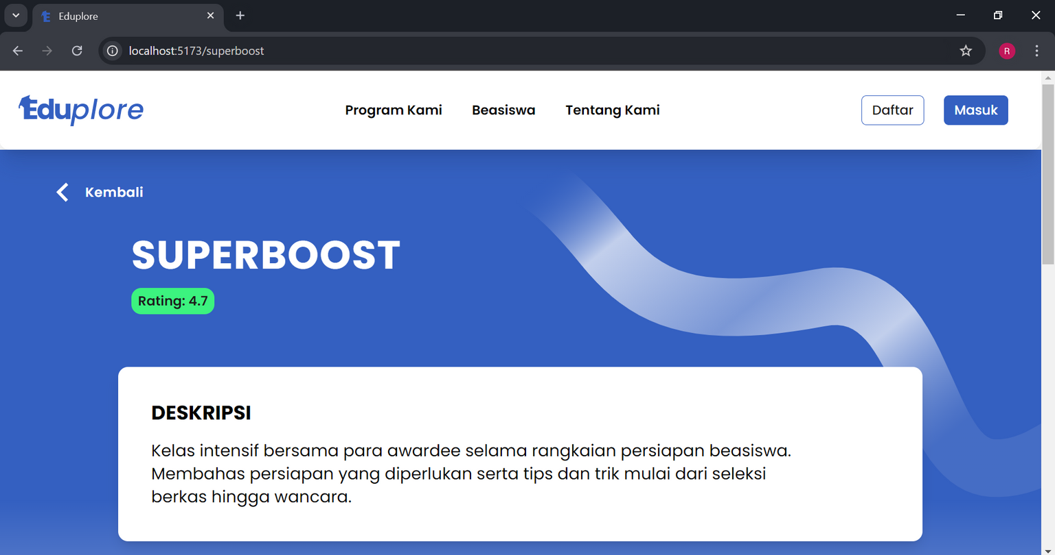
Super Boost
Notes:
7

Slide 33
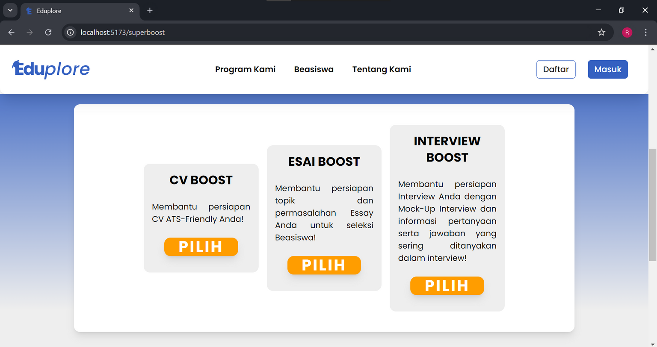
Super Boost
Notes:
7

Slide 34
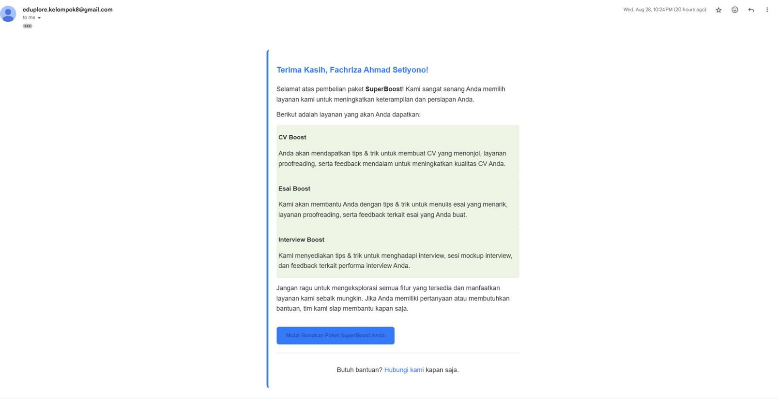
Super Boost Confirmation
Notes:
7

Slide 35
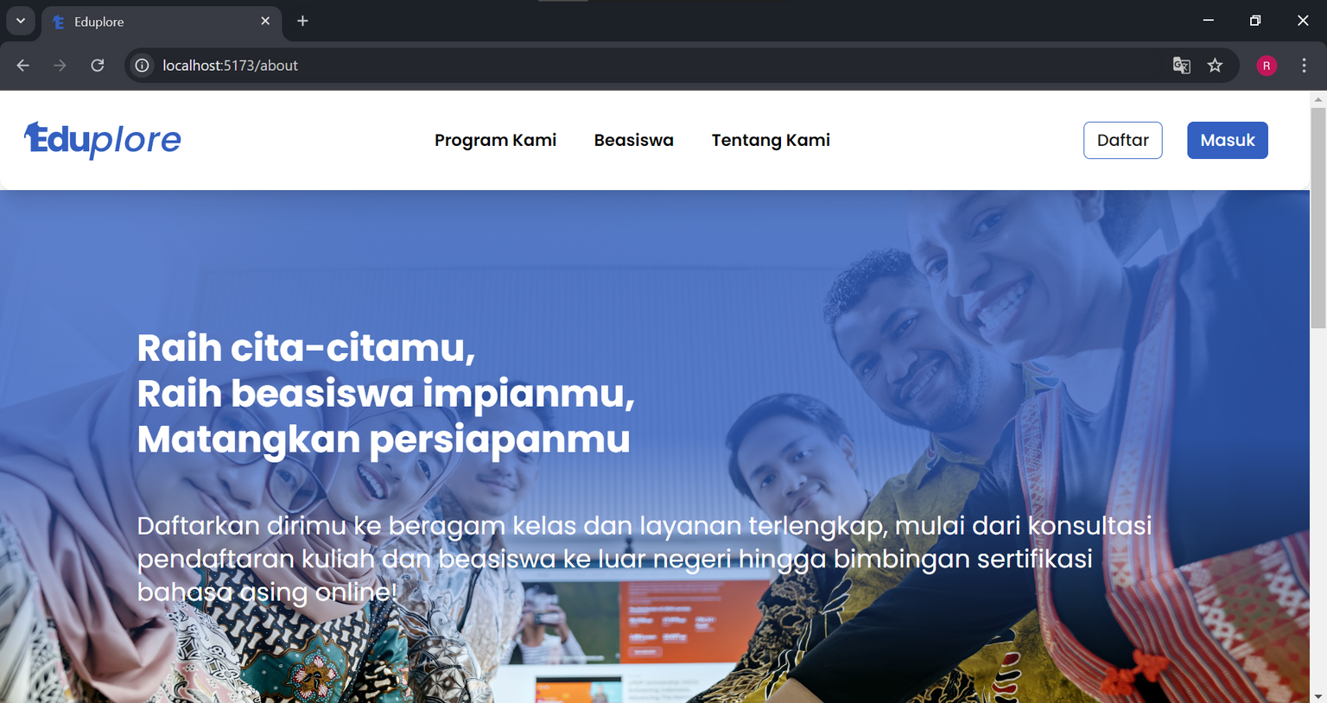
About Us
Notes:
7

Slide 36
Thank You
Eduplore is dedicated to empowering students and shaping the future of education
Notes:
9

